Slide 1
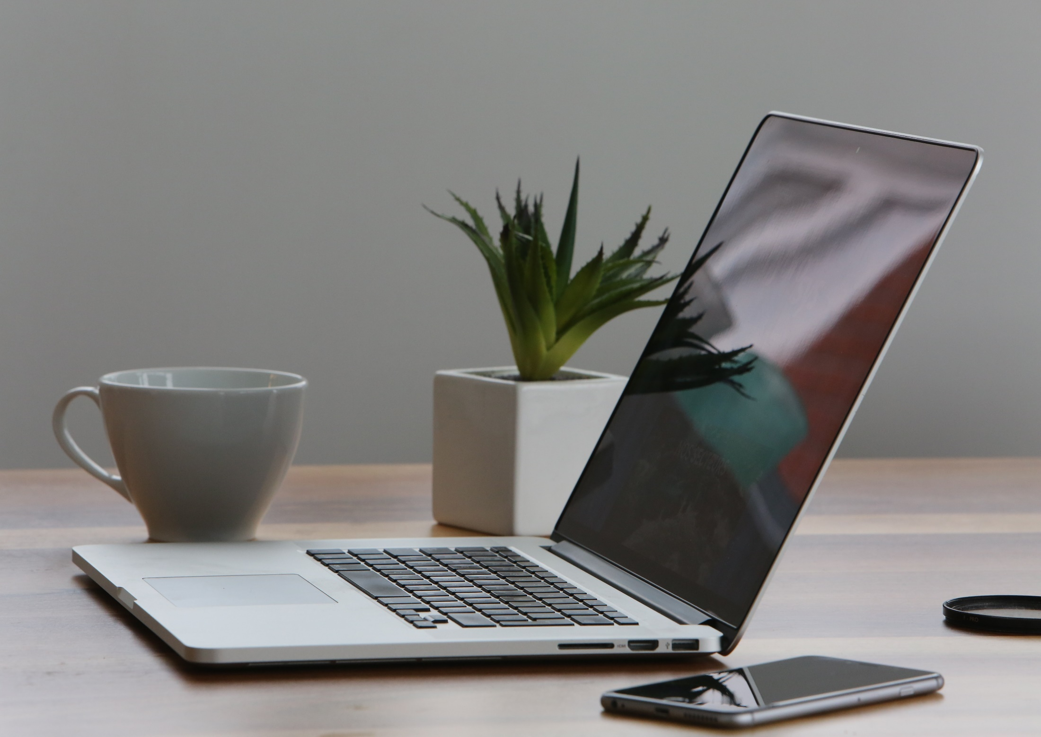
মূলগ্রাম মাধ্যমিক বিদ্যালেয়র
পক্ষ থেকে সবাইকে অনলাইন ক্লাসে
সবাইকে স্বাগতম
This Photo by Unknown Author is licensed under CC BY

Slide 2
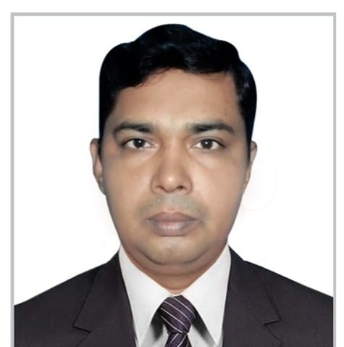
শিক্ষক পরিচিতি
নামঃ মোঃ কামরুজ্জামান
সহকারী শিক্ষক ( সামাজিক বিজ্ঞান)
মূলগ্রাম মাধ্যমিক বিদ্যালয়
কেশবপুর, যশোর।
মোবাইল নং-০১৭১৪৬৬৯৭১৫
tulumukta.kes@gmail.com

Slide 3
বিষয়ঃ অর্থনীতি
নবম / দশম শ্রেণি
প্রথম অধ্যায়
আজেকর পাঠঃ মিশ্র অর্থব্যবস্থা

Slide 4
মিশ্র অর্থব্যবস্থা কি?

Slide 7
বাড়ির কাজ
মিশ্র অর্থব্যবস্থার সাথে ধনতান্ত্রিক অর্থব্যবস্থার পার্থক্য নিরুপন কর?

Slide 8
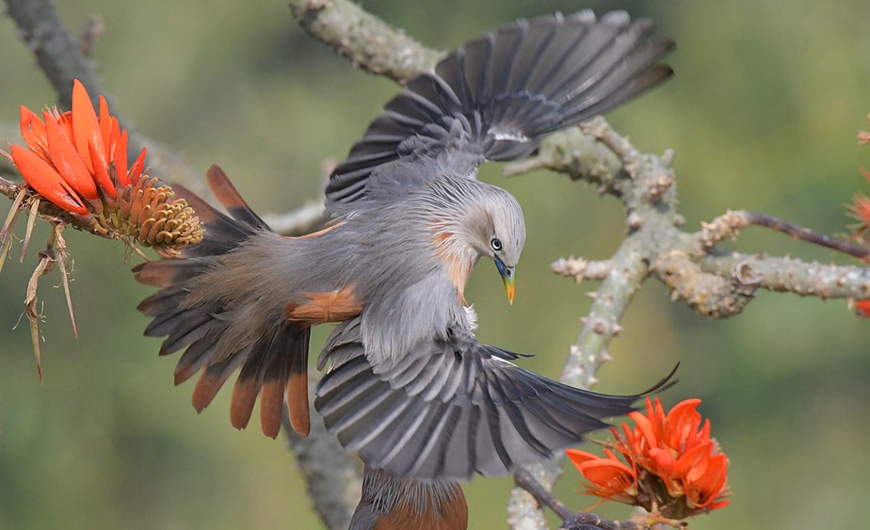
ধন্যবাদ
This Photo by Unknown Author is licensed under CC BY-SA

